Slide 1

№ 18 Жалпы орта білім беретін мектеп - КММ
Тақырыбы :
Топқа бөлудің тәсілдері
Бастауыш сынып мұғалімі: Байгалиева Сауле Сабетевна

Slide 2
Топтық жұмыстың мақсаты:
Оқыту мен оқу тәсілдері арқылы проблемаларды шешу, тапсырмаларды орындау барысында оқушылар тобының бірлесіп жұмыс істеуі
«Топтық жұмыс» термині - өзара іс-әрекет жасалып, соңғы нәтижеге
немесе мақсатқа жетуге бағытталған өзара әрекеттің құрылымы.

Slide 3

Оқу нәтижесі:
Бірлескен оқу туралы біледі, топтық жұмыстарды ұйымдастыру мақсаттарын,
топтағы жұмыс нәтижелерін
меңгереді.

Slide 4
Топқа бөлу түрлері
1,2,3,4 санау арқылы ,қима қағаздар,
Поэзиялықбөлініс.
деп не өлең жолдарын ұйқастыру арқылы,
мақал құрастыру,сөз құрастыру арқылы топтарға бөлу
Ұқсас суреттер,
геометриялық пішіндер, т.б. топтарға бөлу

Slide 5
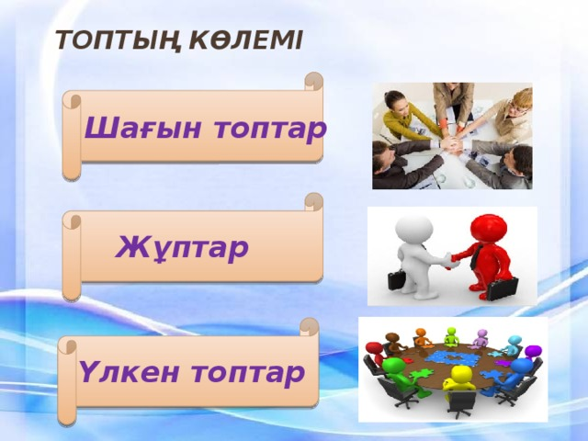

Slide 6
«Топтарды қалай
ұйымдастыруға болады?»
Топтарды ұйымдастыру ережелері мынадай:
Топтар түрлі тәсілдермен құрылуы мүмкін. Оқушылар достарымен бірге жұмыс істеуін өтінеді.
Басқа жағдайларда кездейсоқ іріктеп алынған топтар құрастырылады.
Ал кейде топтар жекелеген мүшелердің нақты бір мықты қасиеттеріне қарай құрылады.
Топтың қандай тәсілмен құрылғанына қарамастан, жаңадан құрылған кез-келген топқа бір-бірімен жұмыс істеу сипатында дағдылары мен стиліне икемделіп бейімделуге
уақыт талап етіледі.
Табысты топтар осы айырмашылықтардың артықшылығын пайдалануды, оларды бастапқы кезеңде анықтауға және тиісінше топтық қызметін ұйымдастыруды бірден үйренеді.
Қалыптасу кезеңі топ жұмысының басталуымен шектелмейді.
Топ мүшелерінің бір-бірі туралы хабардар болуына қарай, топтың қарқыны
біртіндеп өзгереді және де топ мүшелеріне мұндай өзгерістерге қатысты әрекет ету үшін қажеттілігіне қарай жұмысты түзетуге дайын болу керек.
Топтық жұмыс жеке шешуге болатын тапсырмаларды емес,анағұрлым күрделі тапсырмаларды шешуді көздейді.
Кез-келген команда барлық мүшелері білетін және түсінетін жалпы межелерді басшылыққа алуы қажет. Ол топтың әрбір мүшесінің одан не күтілетіндігін, жұмыс қалай бөлінетіндігін және қолдау көрсетілетіндігін, сондай-ақ нәтижелерге қалай қол жеткізілетіндігін білулері үшін қажет.

Slide 7
Топта жұмыс істеу ережелері
Топтық жұмыс жеке шешуге болатын тапсырмаларды емес, анағұрлым күрделі тапсырмаларды шешуді көздейді.Кез келген команда барлық мүшелері білетін және түсінетін жалпы ережелерді басшылыққа алуы қажет. Ол топтың әрбір мүшесінің одан не күтілетіндігін, жұмыс қалай бөлінетіндігін және қолдау көрсетілетіндігін, сондай-ақ нәтижелерге қалай қол жеткізілетіндігін білулері үшін қажет.

Slide 8
Топтық жұмысты жүзеге асыру мақсаты
Әлеуметтік
Тәжірибемен және идеялармен алмасу;
Танымдық
Жұмыстың баламалы амалдары туралы идеяларды ұсыну және пікір алмасу;
Эмоционалдық
Топтың жекелеген мүшелерінің білімі мен тәжірибесіне сүйену;
Мәселені бірлесіп шешудің амалын табу;
Барынша жоғары ұжымдық нәтижелерге қол жеткізу
Маңызды дағдыларды және түсініктерді дамыту
Күрделі тапсырмаларды орындау үшін қолайлы ортаны қамтамасыз ету

Slide 9
Топтық жүмысты ұйымдастырудың артықшылықтары
Игеретін материалдардың көлемі мен оларды түсіну қажеттілігі артады
Жаппай оқытуға қарағанда,ұғымдарды, түсініктерді,дағдыларды қалыптастыруға аз уақыт жұмсалады
Жұмыс атмосферасын қалыптастыру
Оқушылардың танымдық белсенділігі мен шығармашылықпен жұмыс істеуі артады
Оқушылардың өзара қарым-қатынасы жақсарады
Өзіне сын көзбен қараушылық артады,құрбылармен жұмыс істеп үйренген оқушы өзінің қабілетін дұрыс бағалай және жақсы бақылай алады
Өмірге қажетті дағдыларды үйренеді

Slide 10
Топтық жұмысты ұйымдастырудың кемшілігі :
Топ мүшелерінің көп болуы;
Енжар адамдардың көптің көлеңесінде қалып қоюы;
Бір топтың шуылының екінші топқа әсері;
Берілген уақыт ішінде тапсырманы орындап үлгермеуі;
уақытты белгілеу жекебастың берекесіздігіне әкеліп соғуы;
Шығармашылық жұмыс аяқсыз қалады;
Бір топ жұмысты қорғап жатса, басқа топ мүшелері өз жұмыстарын аяқтап жатумен шұғылданады
Білім деңгейі бірдей оқушылар тобы бір топта жұмыс жасауы;
Жақсы оқитын оқушылардың нашар үлгеретін оқушылардан жоғары тұруы;

Slide 11
Топта жұмыс арқылы қандай іс-әрекет жүзеге асады
Топ пен топ арасындағы іс-әрекеті
Топ ішіндегі іс-әрекеті
Оқушы мен оқушы іс-әрекеті
Оқушы мен мұғалім іс-әрекеті

Slide 12
  Оқушының әрқайсысы қандай прогреске қол жеткізді ?
Оқушылардың ой ұшқырлығы пайда болды, бір-біріне деген сенімі артады.
Оқушы өзінің топта орындалып жатқан жұмыстың маңызды екенін, өз үлесін қосып жатқанын сезінді.
Басқа топтардың жұмыстарын тыңдап олардың мүмкіншіліктерін салыстырып анализ жасай алды.
Бақылаудың нәтижесінде өте тұйық және көшбасшы оқушылар анықталды.

Slide 13
  Топтық жұмыс қалай көмектесті немесе
  кедергі келтірді (екеуі де болуы ықтимал) ?
Оқушылардың көбі жаңа келгендіктен топта жұмыстау дағдылары жетіспеді
Берілген уақытты тиімді пайдалана алмауы
Бағалау тәсілдерін қолданғанда,
Мысалы: оқушылардың өзін-өзі объективті бағалай алмауы

Slide 14
    Әр оқушының нәтижесін жақсарту үшін келесі жолы топтық жұмыстың қандай
    аспекті(лері) түзетілуі керек ?
сабақтың уақытын мөлшерлеу және уақытты бөлудің орындылығы
Өзін-өзі бағалау, бірін-бірі бағалау әдісін үнемі қолдану
Мұғалімнің әдістемелік шеберлігі, кері байланыс түрлері
Оқушының өзін реттеу.

Slide 15

Түйінді идеялар:
Экономикалық ынтымақтастық даму ұйымы есептері мен білім беру саласындағы әлемдік көшбасшы елдердің нәтижелері негізінде әлемнің қарқынды өзгеруі жағдайында оқушыларға қойылатын жаңа талаптар жөніндегі түсінігін қалыптастыру. Мектептерге олардың оқушыларын табысты жұмыс істеуге дайындау және өмірлік жағдайларда олардың бәсекелестікке қабілеттілігін қамтамасыз ету үшін инновациялық кәсіби дағдылар мен білімдерді ұсыну.

Slide 16

Назарларыңызға
рахмет

